Slide 1
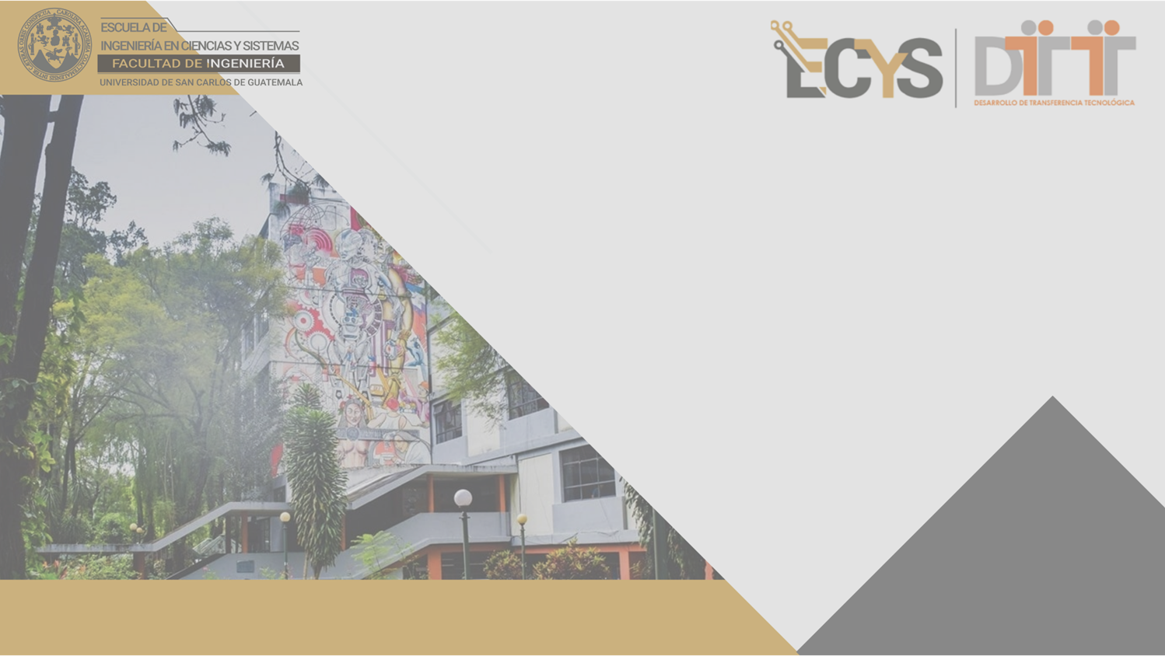
Día, Fecha: | JUEVES, 05/02/2026
Hora de inicio: | 17:20
ANÁLISIS Y DISEÑO DE SISTEMAS 2
SECCIÓN B
Escuela de Ingeniería en Ciencias y Sistemas
NOMBRE DEL TUTOR

Slide 2


Patrones de Diseño
Análisis y Diseño de Sistemas 2
Inicio 17:20
Universidad de San Carlos de Guatemala
Facultad de Ingeniería
Escuela de Ingeniería de Ciencias y Sistemas
Jueves dd/MM/YYYY

Slide 3
Agenda
01
02
03
04
05
Patrones de diseño
SOLID
Patrones Creacionales
Foro de la semana
Dudas y comentarios

Slide 4
Competencia Que Desarrollaremos
Diseñar y aplicar patrones de diseño de software utilizando principios de diseño y catálogos de estilos garantizando la calidad estructural y de comportamiento del sistema.

Slide 5
01
Patrones de Diseño

Slide 6
¿Qué es un patrón?
Un "patrón" puede referirse a varias cosas, pero generalmente implica un modelo, regla o estructura repetitiva que se observa en objetos, eventos o datos. En términos generales, un patrón es una regularidad o disposición predecible que se puede identificar y utilizar para comprender o predecir fenómenos.

Slide 7
¿Qué es un patrón de diseño?
“Un patrón de diseño es una solución comprobada a un problema común en un contexto específico. No es código, sino una guía para resolver un problema de diseño que se repite en el desarrollo de software”.
Head First Design Patterns
Autores: Eric Freeman, Elisabeth Robson, Bert Bates, Kathy Sierra
Año: 2004
“Un patrón de diseño es una descripción de objetos y clases que se comunican y están personalizados para resolver un problema general de diseño en un contexto específico”.
Design Patterns: Elements of Reusable Object-Oriented Software
Autores: Erich Gamma, Richard Helm, Ralph Johnson, John Vlissides (Gang of Four - GoF)
Año: 1994

Slide 8
Un patrón de diseño es una solución reutilizable y comprobada para resolver un problema común que ocurre durante el diseño de software orientado a objetos.
No es una función ni una librería: es una plantilla de solución que se puede adaptar al código según el contexto.

Slide 9
Importancia de los Patrones de Diseño
Reutilización de soluciones:
Permiten resolver problemas comunes con soluciones ya probadas y eficientes.
Mejora la comprensión
Facilitan la comunicación entre desarrolladores usando un lenguaje común.
Diseño limpio y estructurado
Promueven la separación de responsabilidades y un bajo acoplamiento.
Mantenibilidad
El código es más modular, legible y fácil de modificar.
Escalabilidad
Facilitan agregar nuevas funcionalidades sin romper el sistema.
Los patrones representan un conocimiento colectivo de la comunidad experta.

Slide 10
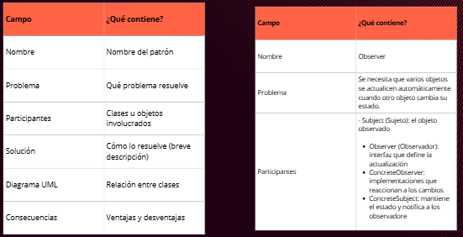
Formato Estandar Para Documentar

Slide 11
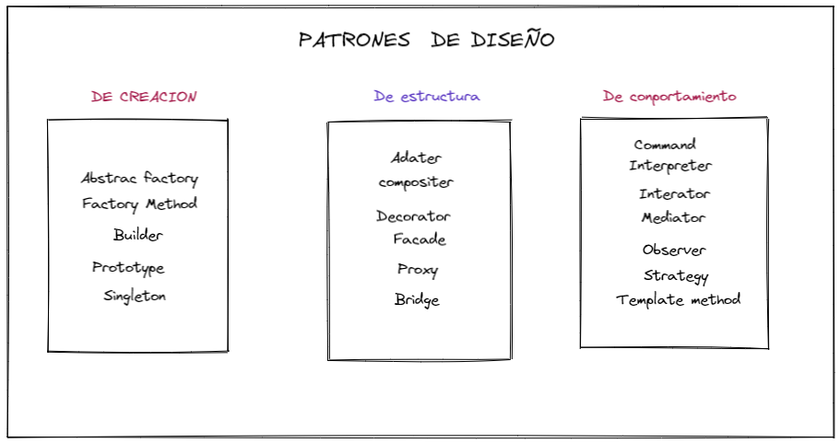
TIPOS DE PATRONES DE DISEÑO

Slide 12
Principios de Diseño en Software Orientado a Objetos
Los principios de diseño son reglas o buenas prácticas que ayudan a construir software modular, mantenible, reutilizable y fácil de entender.
Son la base para aplicar correctamente los patrones de diseño.
¿Por qué son importantes?
Permiten organizar el código de forma coherente y flexible.
Reducen la complejidad del software
Facilitan la colaboración en equipos grandes

Slide 13
02
SOLID

Slide 14
SRP: THE SINGLE RESPONSIBILITY
PRINCIPLE
Human resources
Financial resources
Physical resources
The project team is responsible for the successful execution of the project. Our team is composed of experienced professionals with the necessary skills and expertise to complete the project on time and within budget
Our project budget is $100,000. This budget includes all expenses associated with the project, including salaries and equipment. We have allocated these resources to ensure that we are able to complete the project within budget
Our project requires a number of specialized pieces of equipment. We will be using [insert equipment and their functions]. All equipment is in good working condition and has been tested and calibrated prior to use

Slide 15
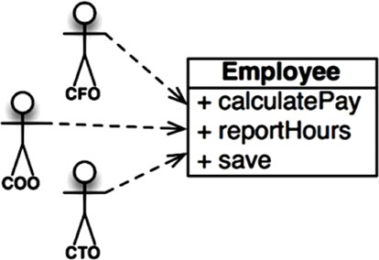
SRP: THE SINGLE RESPONSIBILITY
PRINCIPLE
El Principio de Responsabilidad Única (SRP) establece que una clase debe tener una sola razón para cambiar, es decir, debe encargarse de una única responsabilidad o función dentro del sistema.

Slide 16
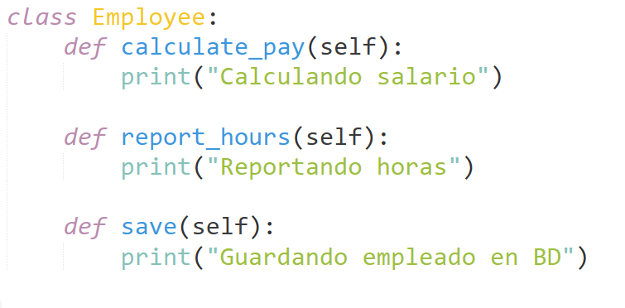
Viola SRP (Single Responsibility Principle)

Slide 17
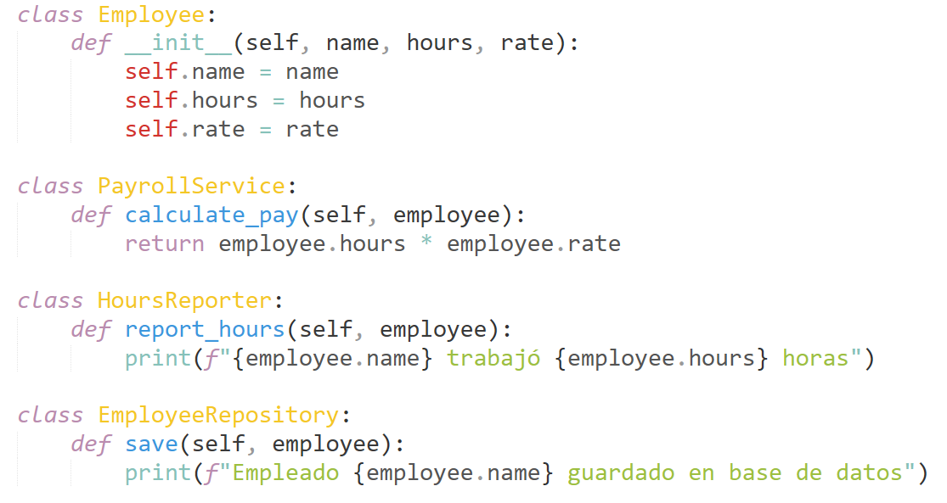
Solucion

Slide 18
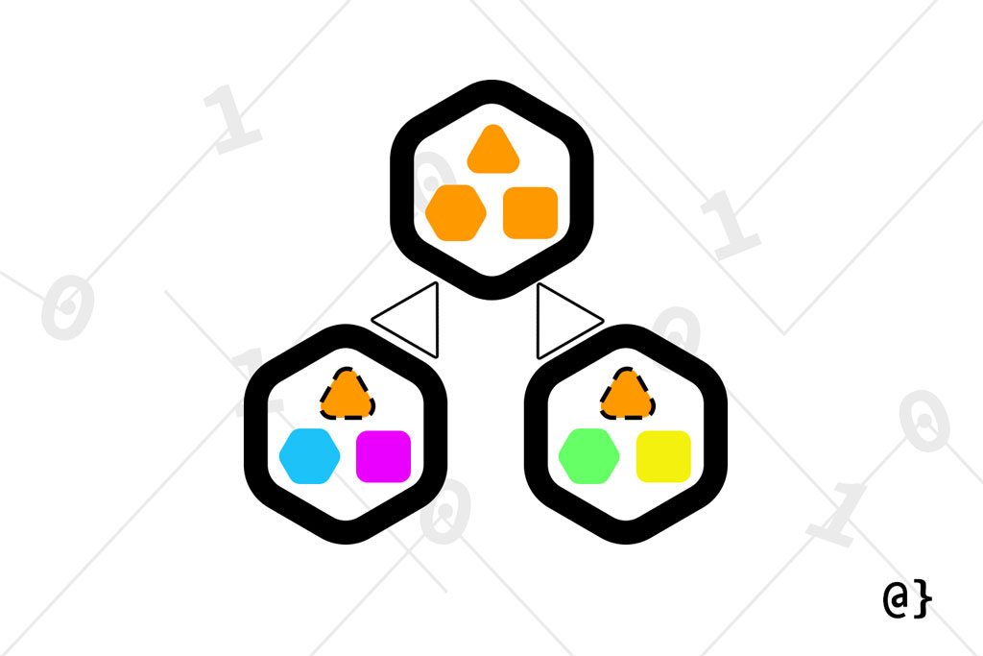
OCP: THE OPEN-CLOSED PRINCIPLE
El Principio Abierto/Cerrado (OCP) establece que las entidades de software (clases, módulos, funciones) deben estar abiertas para extensión, pero cerradas para modificación.

Slide 19
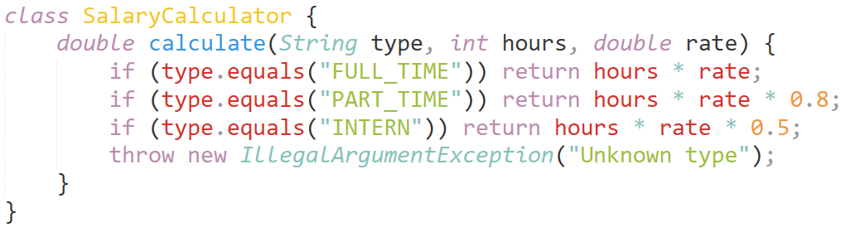
Rompe OCP(THE OPEN-CLOSED PRINCIPLE)

Slide 20
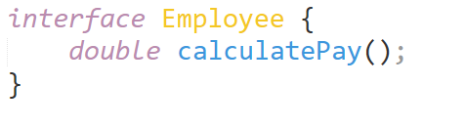
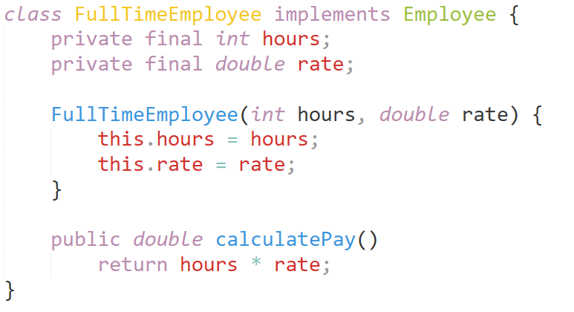
Solucion

Slide 21
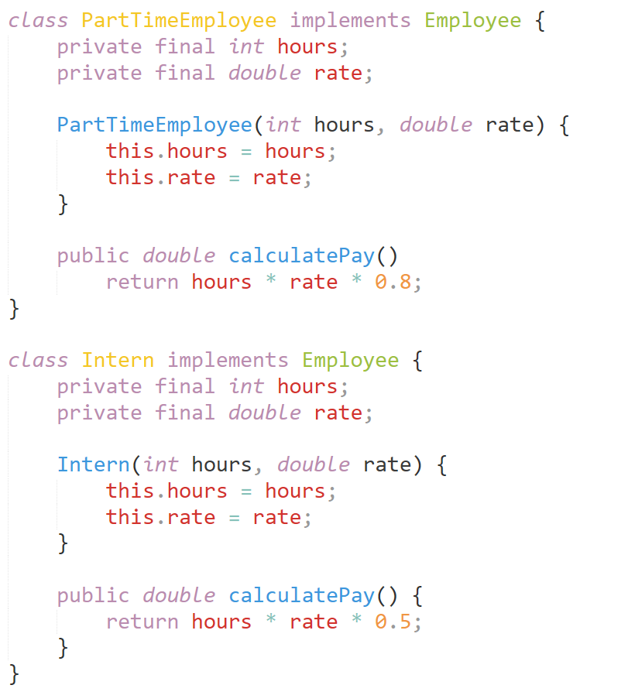

Slide 22
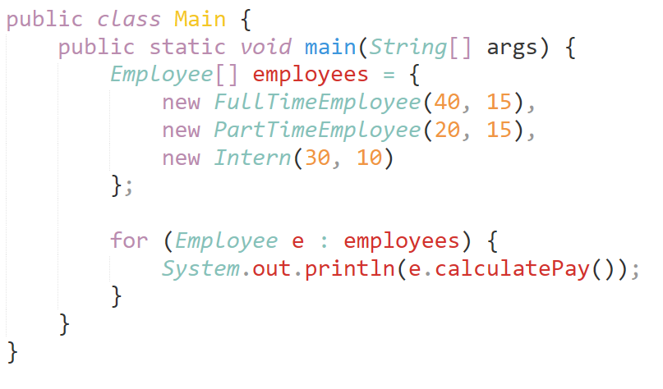

Slide 23
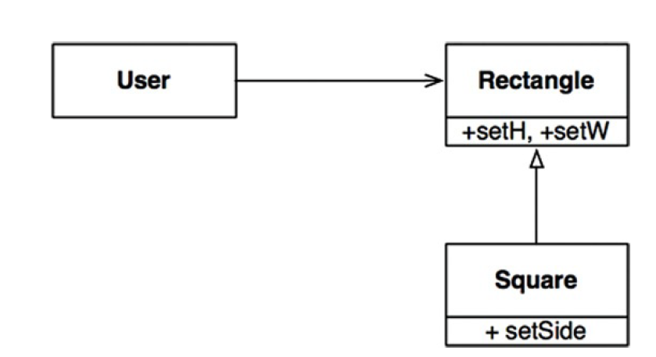
LSP: Liskov Substitution Principle
El Principio de Sustitución de Liskov establece que los objetos de una clase derivada debe poder sustituir a los objetos de su clase base sin alterar el comportamiento correcto del programa.
Si una clase hereda de otra, debería poder usarse en su lugar sin que el programa falle o se comporte de forma inesperada.

Slide 24
ISP: THE INTERFACE SEGREGATION
PRINCIPLE
El Principio de Segregación de Interfaces (ISP) establece que una clase no debe verse obligada a depender ni a implementar métodos que no utiliza. Para ello, es preferible diseñar interfaces pequeñas y específicas, en lugar de interfaces grandes y generales, de modo que cada cliente dependa únicamente de las funcionalidades que realmente necesita

Slide 25
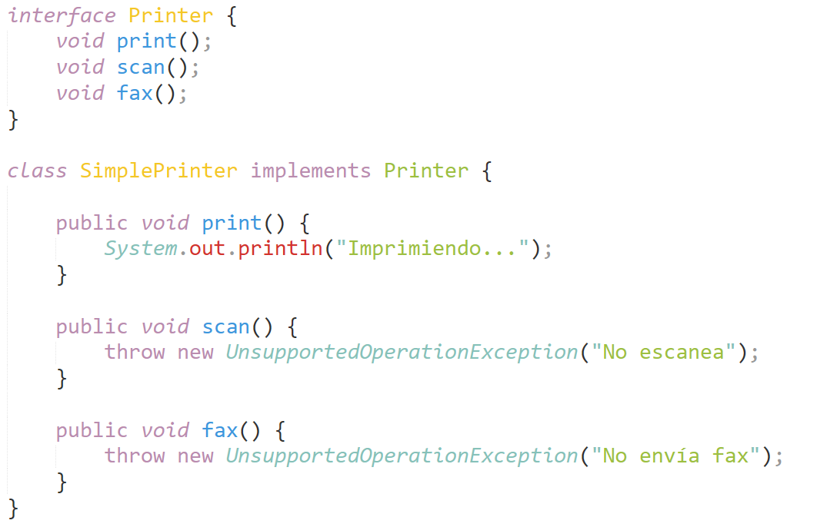
Rompe ISP

Slide 26
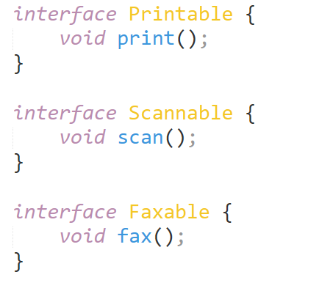
Solucion

Slide 27
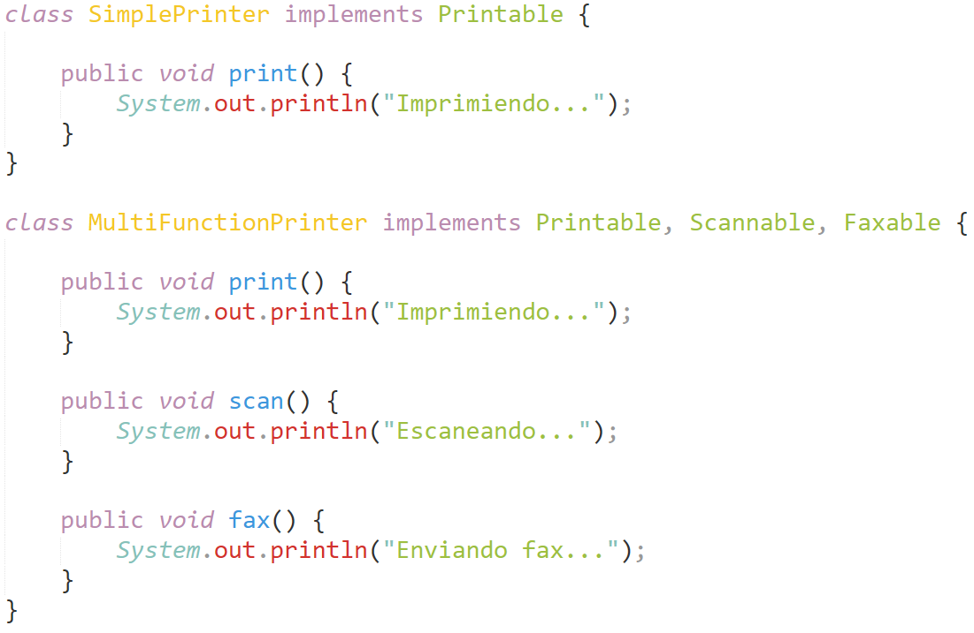

Slide 28
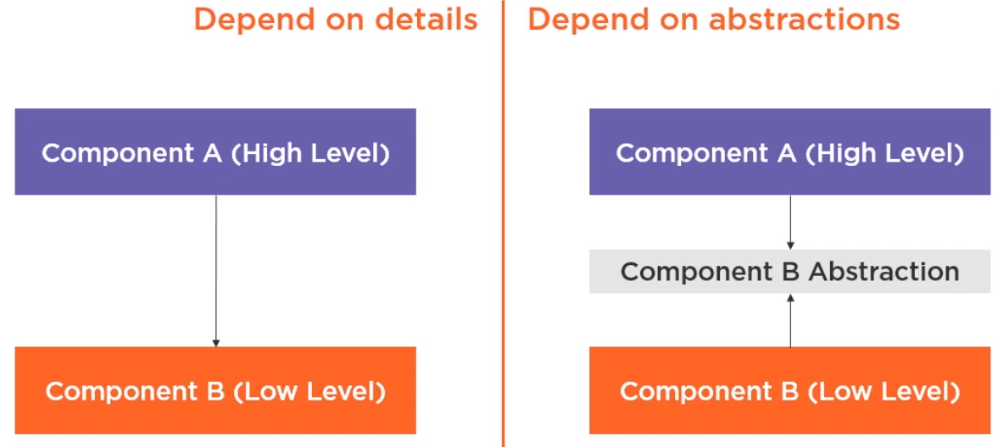
DIP: THE DEPENDENCY INVERSION
PRINCIPLE
El Principio de Inversión de Dependencias (DIP) establece que los módulos de alto nivel no deben depender de módulos de bajo nivel, sino que ambos deben depender de abstracciones. Además, las abstracciones no deben depender de los detalles, sino que los detalles deben depender de las abstracciones.

Slide 29
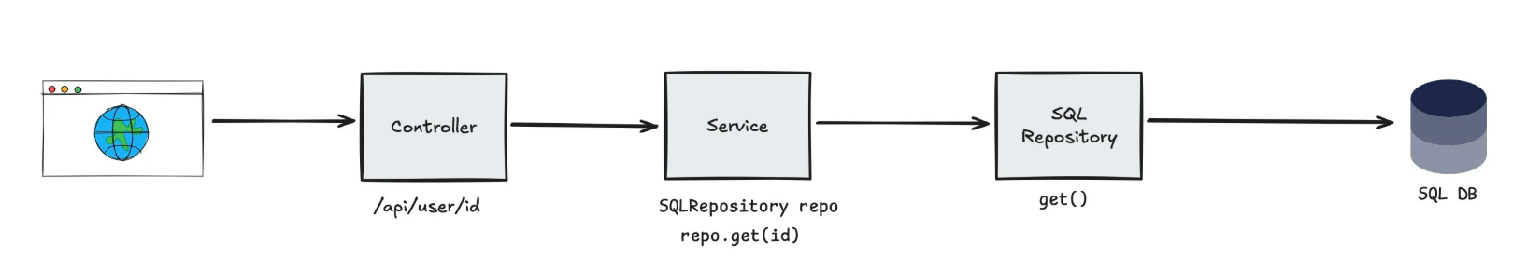
Sin DIP

Slide 30
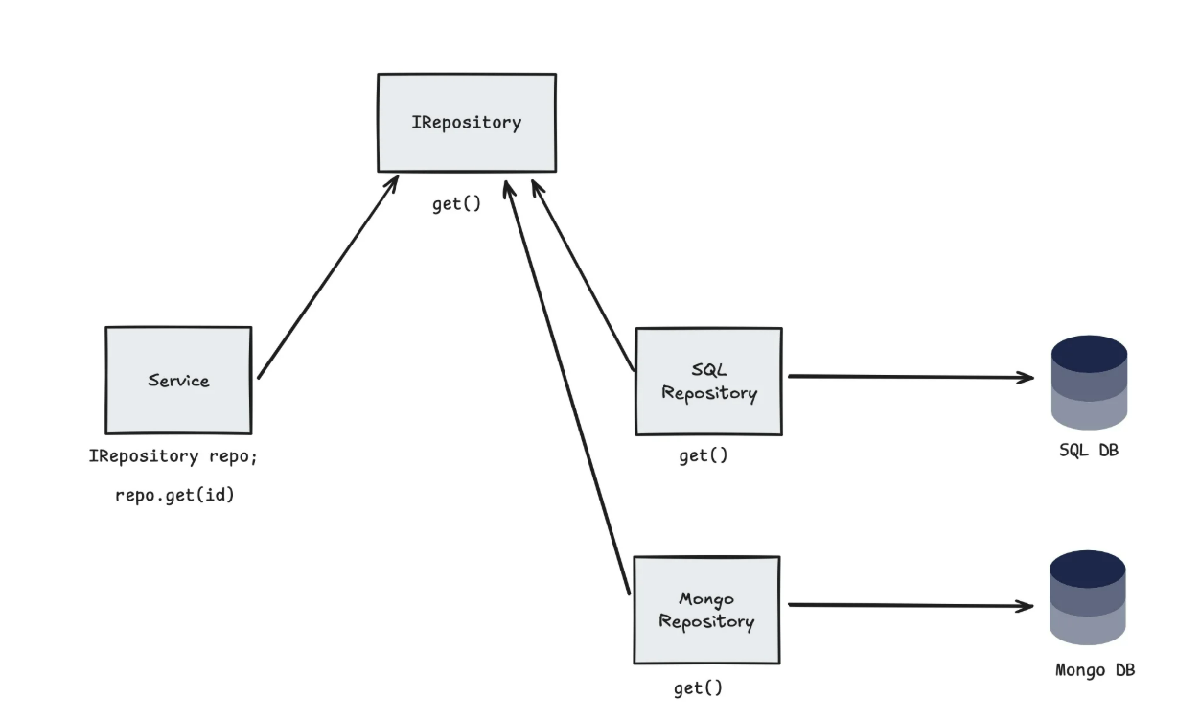
Con DIP

Slide 31
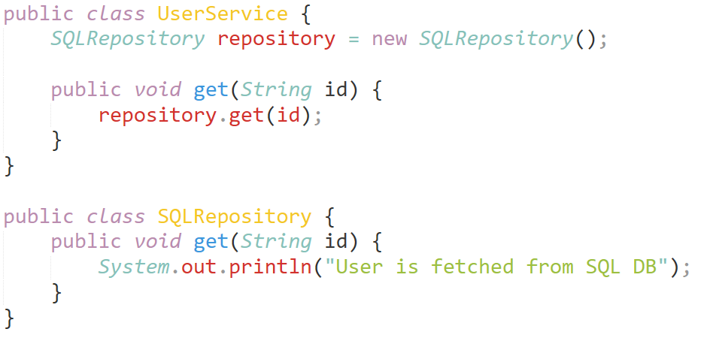
Código

Slide 32
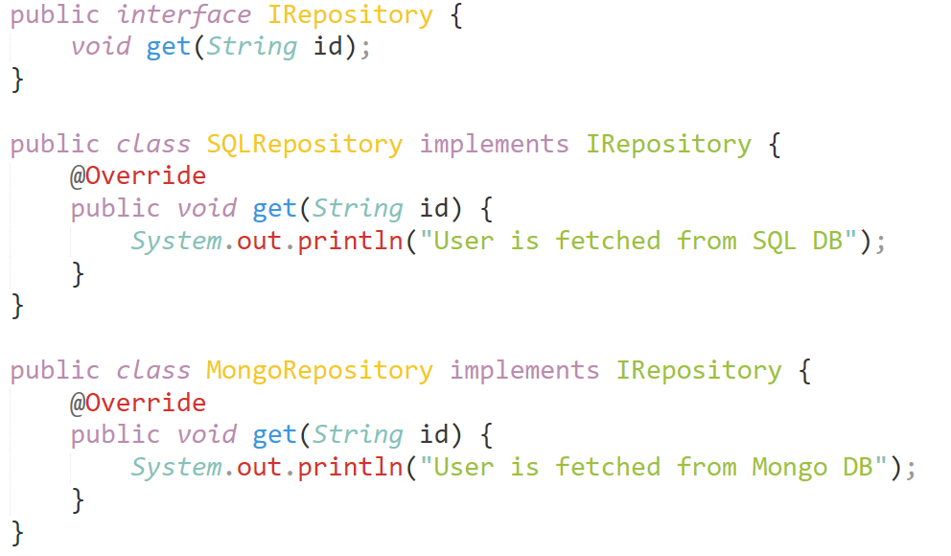

Slide 33
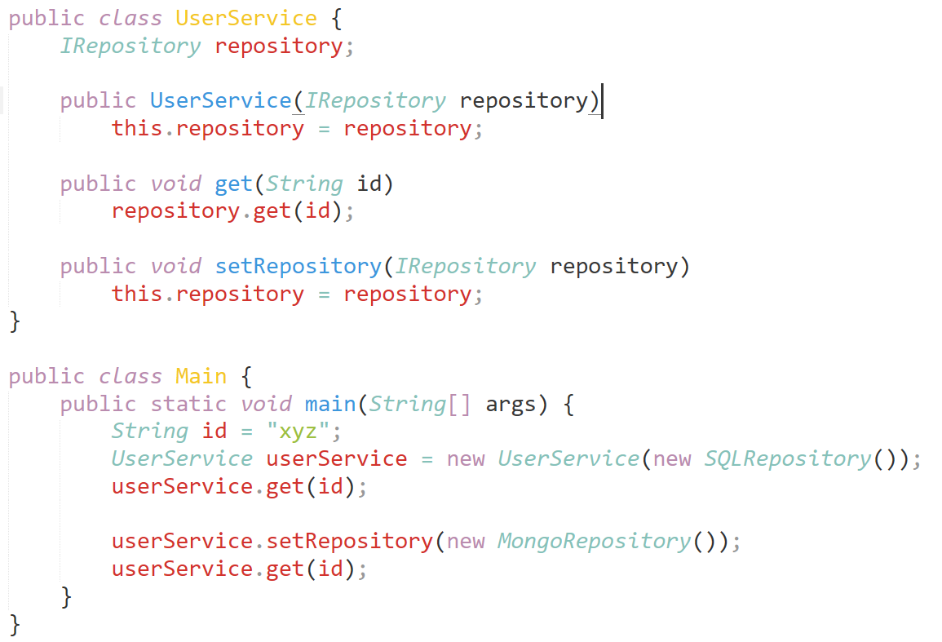

Slide 34
03
Patrones Creacionales

Slide 35
Son un conjunto de soluciones probadas y reutilizables en el diseño de software, específicamente enfocadas en cómo se crean los objetos. Su objetivo principal es abstraer el proceso de instanciación de objetos, es decir, separar la forma en que los objetos son construidos de su representación final y de las clases concretas que los implementan.
Hacer que tu sistema sea independiente de cómo se crean sus objetos. Esto significa que puedes cambiar la forma en que se instancian los objetos sin afectar el código que los utiliza.
Incrementar la flexibilidad y la reutilización del código. Al encapsular la lógica de creación, puedes crear diferentes tipos de objetos o configuraciones de objetos de manera más sencilla.
Reducir el acoplamiento entre las clases, lo que hace que tu código sea más fácil de mantener y extender.
Controlar el proceso de creación de objetos, cómo asegurar que una clase sólo tenga una instancia (Singleton) o construir objetos complejos paso a paso (Builder).

Slide 36
Singleton
Singleton es un patrón de diseño creacional que asegura que una clase tenga una sola instancia en toda la aplicación y provee un punto de acceso global a esa instancia.
El patrón Singleton se usa cuando una clase deba tener una instancia disponible para todos los clientes; por ejemplo, un único objeto de base de datos compartido por distintas partes del programa.
El patrón Singleton deshabilita el resto de las maneras de crear objetos de una clase, excepto el método especial de creación. Este método crea un nuevo objeto, o bien devuelve uno existente si ya ha sido creado.

Slide 37
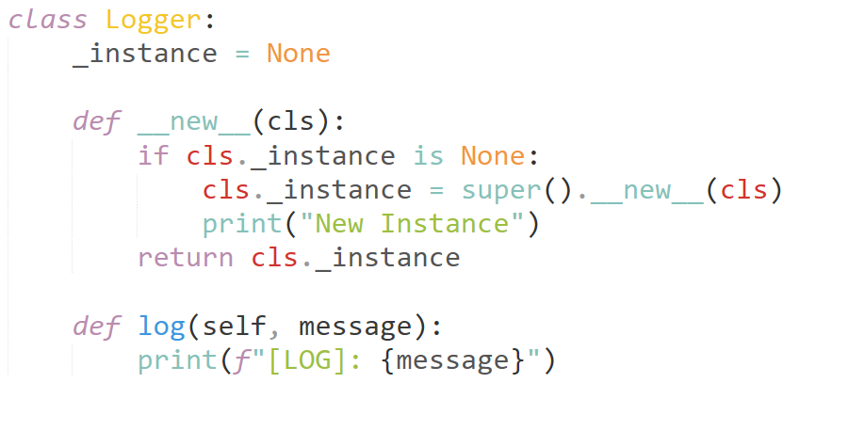

Slide 38
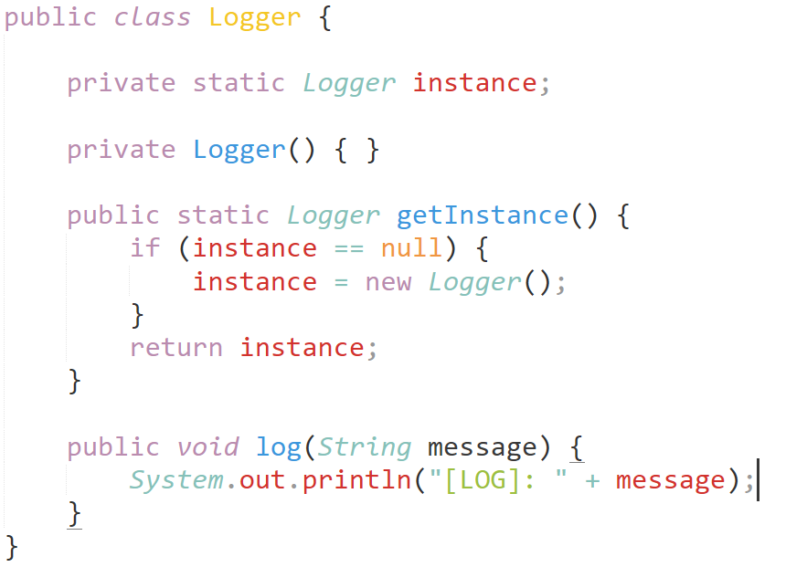

Slide 39
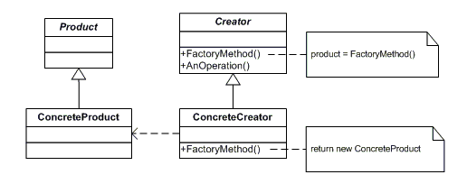
Factory Method
Factory Method es un patrón de diseño creacional que se utiliza para encapsular la creación de objetos, evitando que el código cliente dependa directamente de clases concretas.
En lugar de crear objetos directamente, la creación se delega a un método especializado, permitiendo mayor flexibilidad en el sistema.

Slide 40
¿Qué problema resuelve?
Factory Method se utiliza cuando:
El tipo de objeto a crear puede variar
Existen múltiples implementaciones posibles
Se quiere evitar el uso de new en muchos lugares
Se busca reducir acoplamiento
Sin este patrón, el código suele llenarse de:
condicionales (if / switch)
dependencias rígidas
dificultades para extender el sistema

Slide 41
Beneficios y relación con SOLID
Beneficios
Reduce el acoplamiento
Facilita la extensión del sistema
Centraliza la lógica de creación
Mejora el mantenimiento del código
Relación con SOLID
OCP: se pueden agregar nuevos tipos sin modificar código existente
DIP: el código depende de abstracciones, no de implementaciones
SRP: la creación de objetos se separa del uso

Slide 42
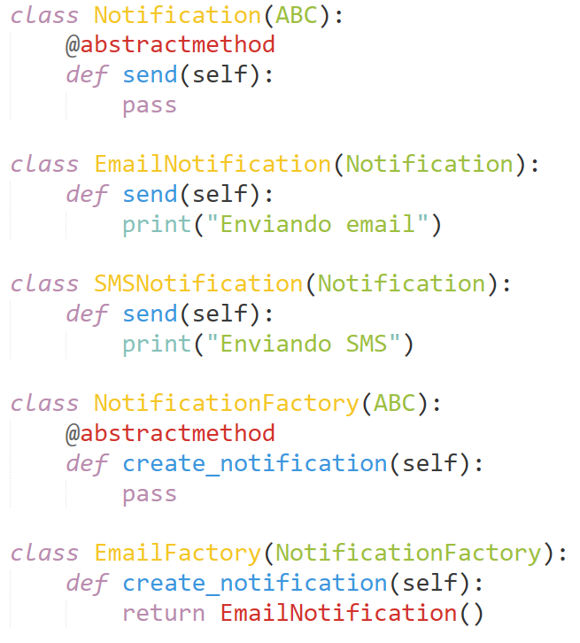

Slide 43
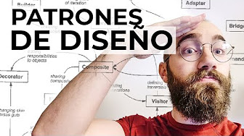

Slide 44

Ejemplo Práctico

Slide 45

Actividad en Clase

Slide 46
04
Foro de la semana

Slide 47
05
Dudas

Slide 48

¡GRACIAS POR SU ATENCIÓN!

